Slide 1
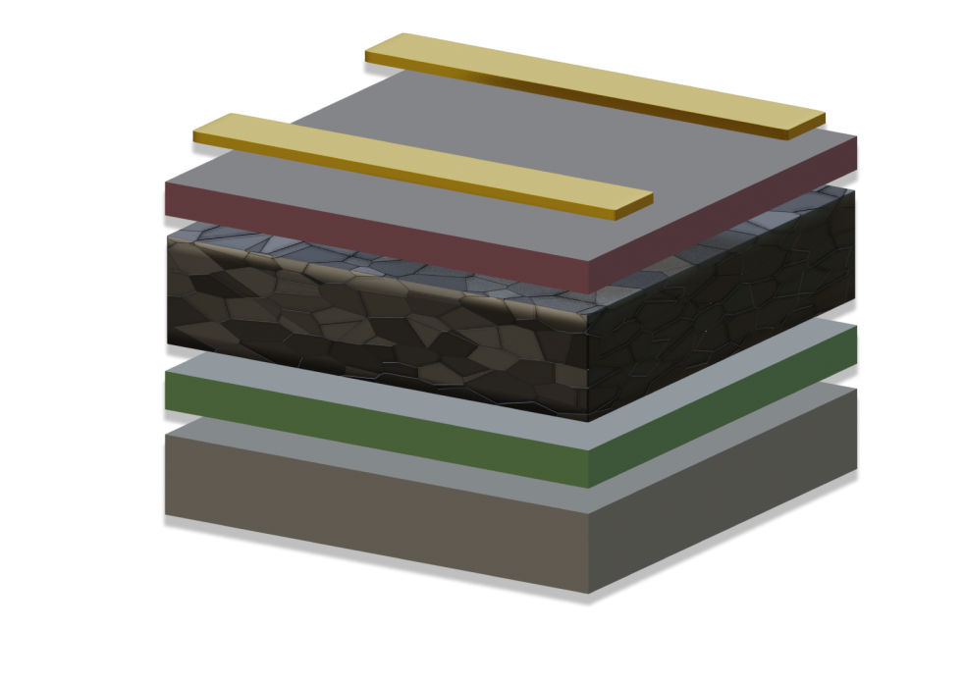
层叠结构建模
案例02

Slide 2

开源分享会
第一期

Slide 3
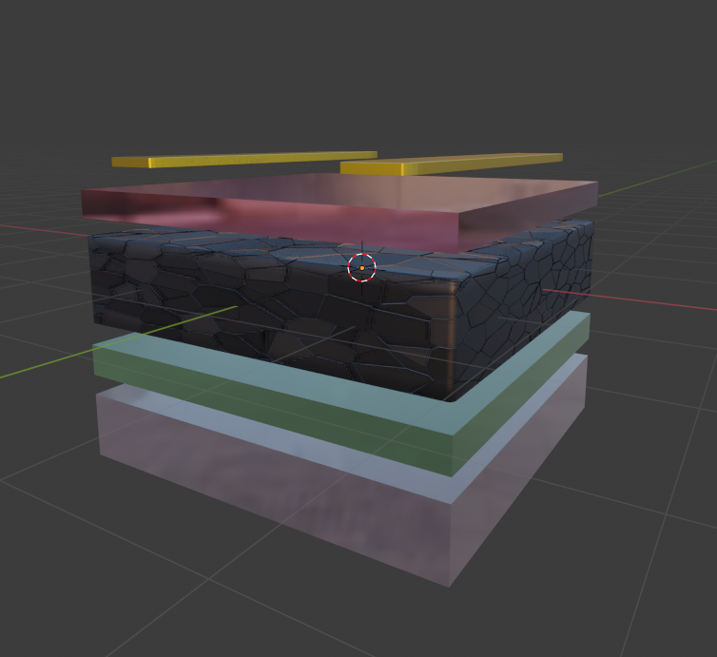
基本建模
材质节点
内置hdr
阵列修改器
倒角修改器

Slide 4
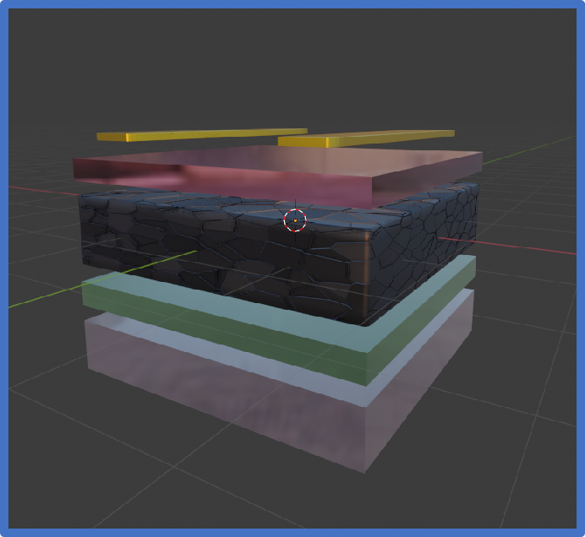
基本建模
添加方块
shift+r 重复上一步

Slide 5
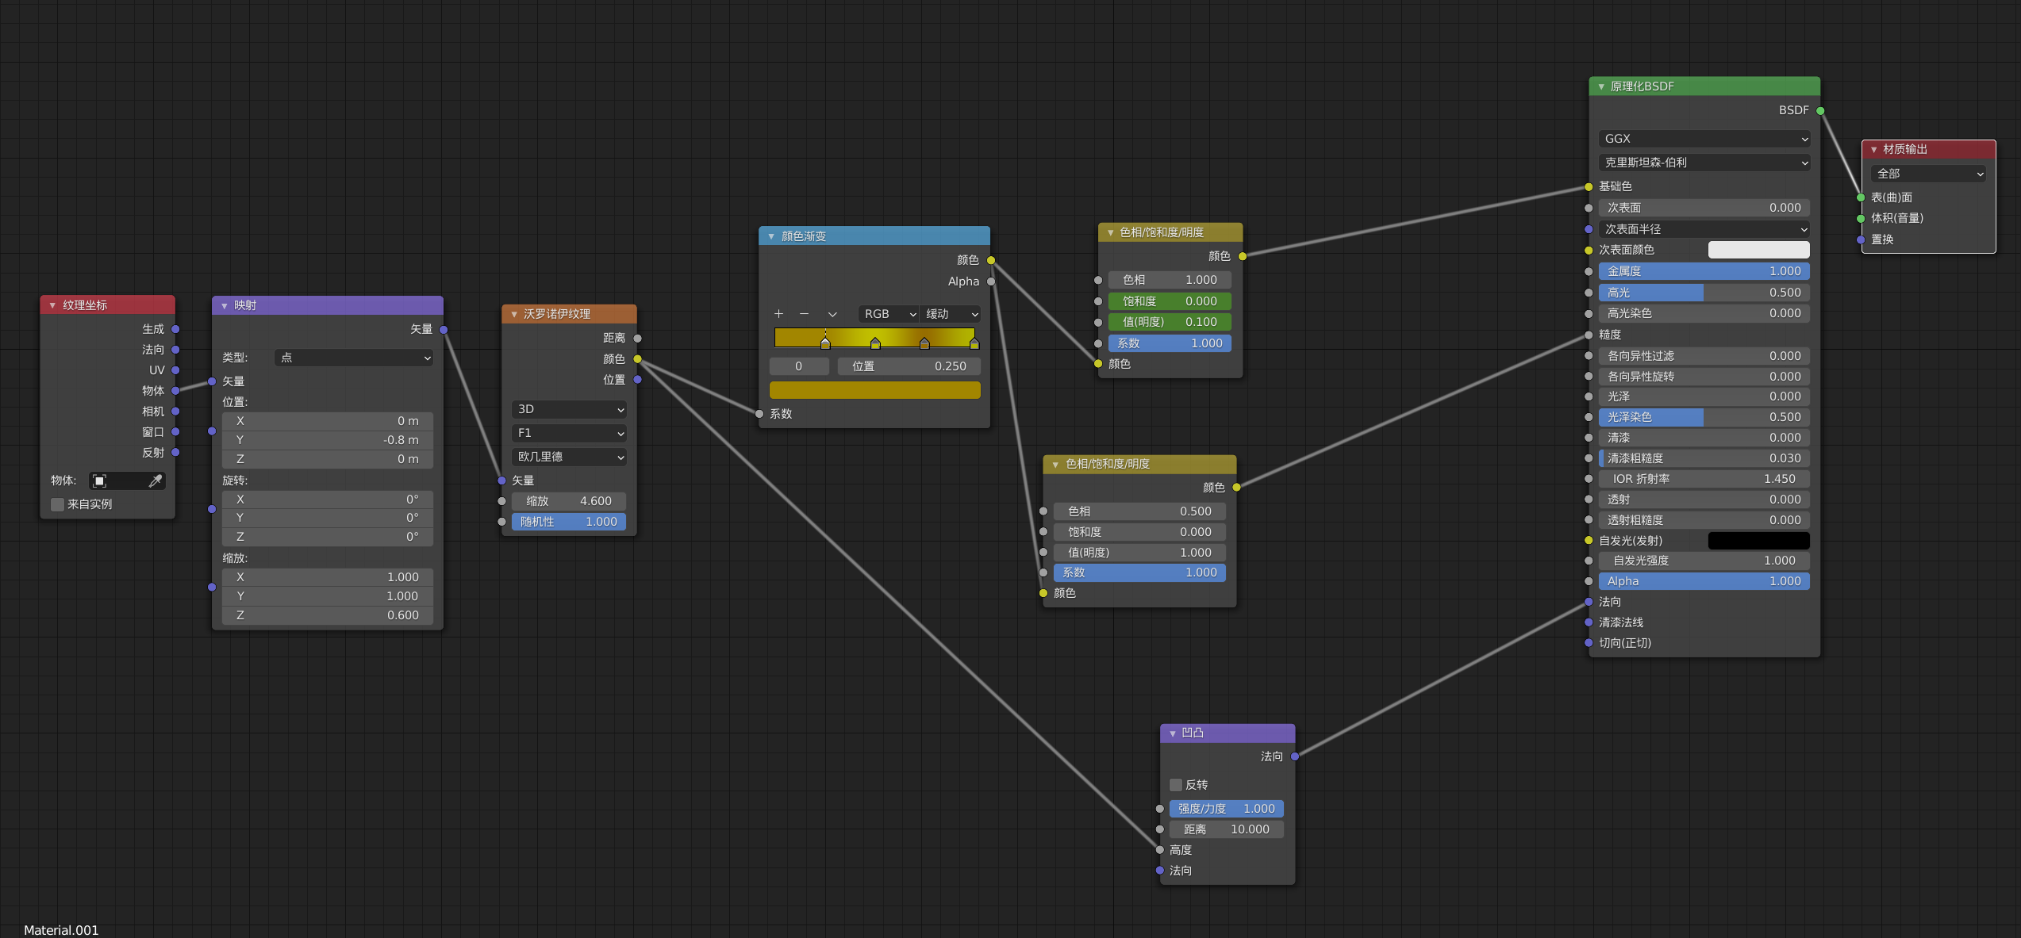
材质节点

Slide 6
简单建模
倒角修改器
阵列修改器
简单材质
金属
玻璃
复杂材质
内置Hdr路径
C:\Program Files\Blender Foundation\Blender 2.92\2.92\datafiles\studiolights\world

Slide 7


最后
关注我们
加入答疑群
查看文字教程
练习&提交作业

